Slide 1
Cv Creator
Proyecto final 2023

Slide 2
integrantes
Briz Franco
Santi Araoz Daniel Emmanuel

Slide 3
01
Tabla de contenido
02
03
04
Introducción
Presentación del proyecto. Paradigmas: programación estructurada y orientada a Objetos
IDE
Java y NetBeans
Desarrollo
Clases, Interfaz Grafica de Usuario (GUI), validaciones
Conclusión

Slide 4
“Si puedes Imaginarlo puedes programarlo”
—Alejandro Taboada

Slide 5
01
Introducción
Presentación del proyecto. Paradigmas: programación estructurada y orientada a Objetos

Slide 6
Propuesta: Cv Creator
necesidad
Planteo de Respuesta
En el proceso de inserción laboral, una de las principales necesidades es saber armar un curriculum
Ayudar a que todo aquel que lo necesite, pueda crea un Cv sin tener que buscar como se realiza y cuales son los campos principales

Slide 7
Objetivo
Desarrollar un software que pueda crear un curriculum a partir de información brindada por el usuario, la cual será recogida mediante la interacción del mismo con la interfaz gráfica. utilizando como herramienta principal el lenguaje de programación java en su paradigma orientado a objetos.

Slide 8
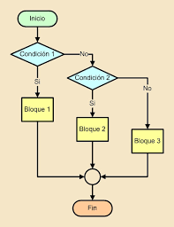
Programación Estructurada
Secuencia-condición-ejecución
O secuencial, es de paso a paso, con un solo flujo de información. Todas las funcionalidades están en la misma rutina.

Slide 9
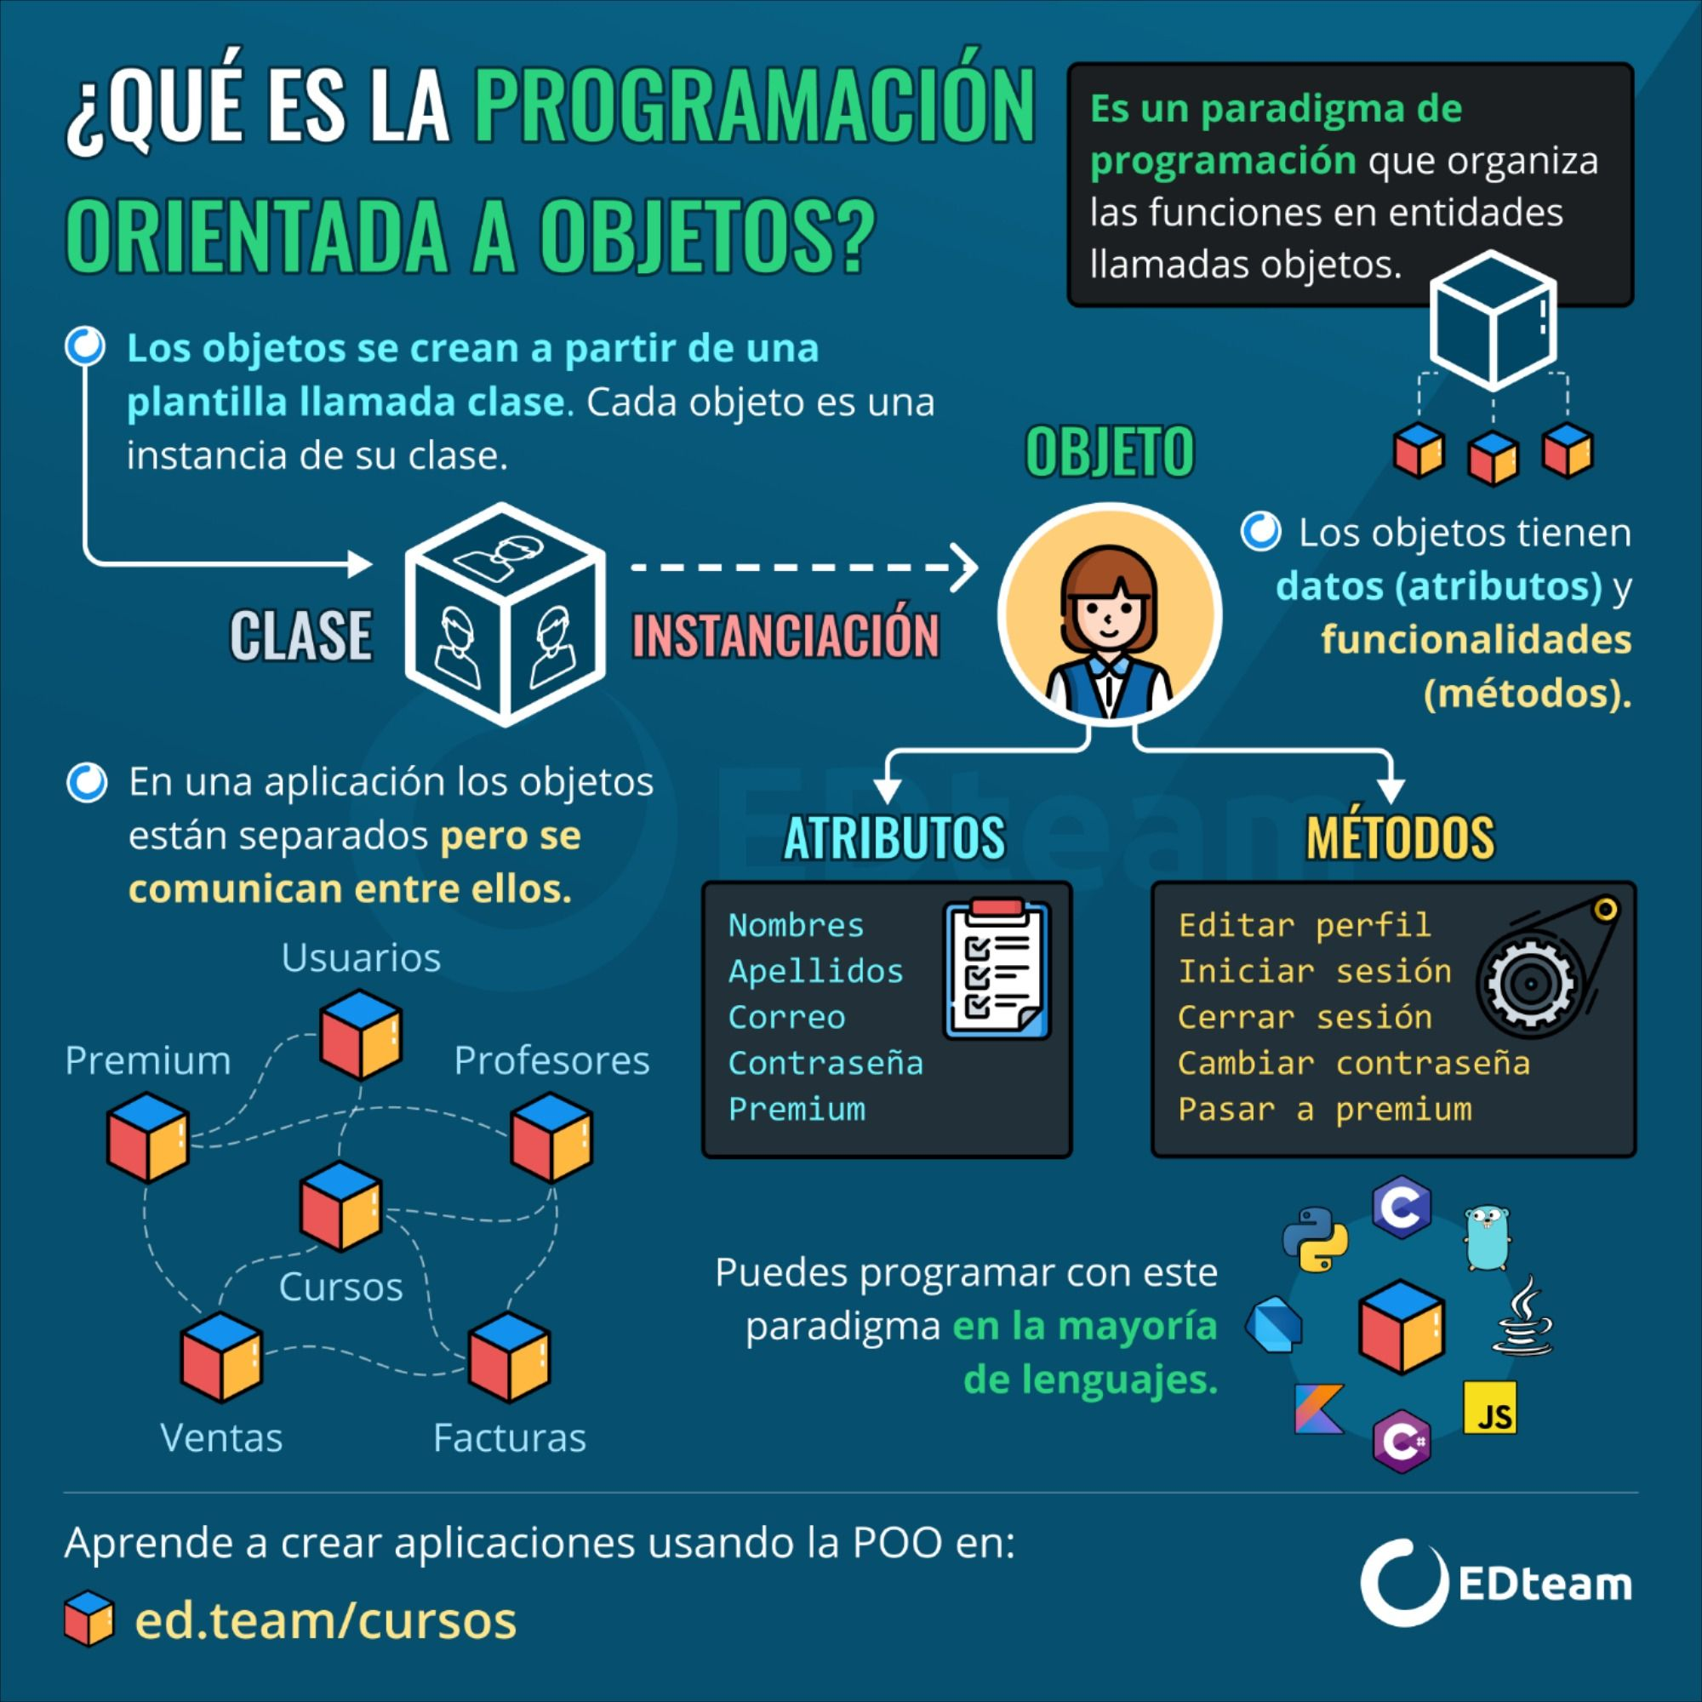
P. Orientada a Objetos
Encapsulamiento-Herencia-Polimorfismo
es una manera de diseñar y desarrollar software que trata de imitar la realidad tomando algunos conceptos esenciales de ella; el primero de éstos es, precisamente, el de objeto, cuyos rasgos son la identidad (clase), el estado (atributos) y el comportamiento (métodos).

Slide 10
02
IDE
JAVA Y NETBEANS

Slide 11

Java es un lenguaje de propósito general capaz de acometer todo tipo de proyectos y ejecutarse en múltiples plataformas.

Slide 12
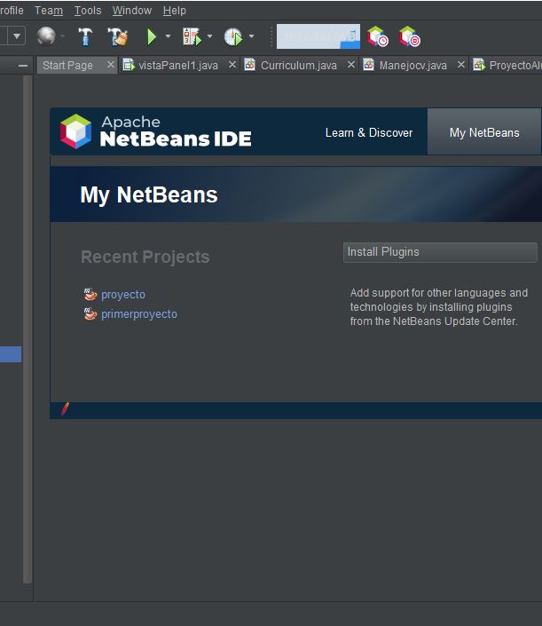
Apache NetBeans IDE 15
NetBeans es un entorno de desarrollo integrado libre, hecho principalmente para el lenguaje de programación Java.
Con asistencias para facilitar el desarrollo en el lenguaje y asistente para crear interfaz grafica.

Slide 13
03
Desarrollo
03
Clases, Interfaz Grafica de Usuario (GUI), validaciones

Slide 14
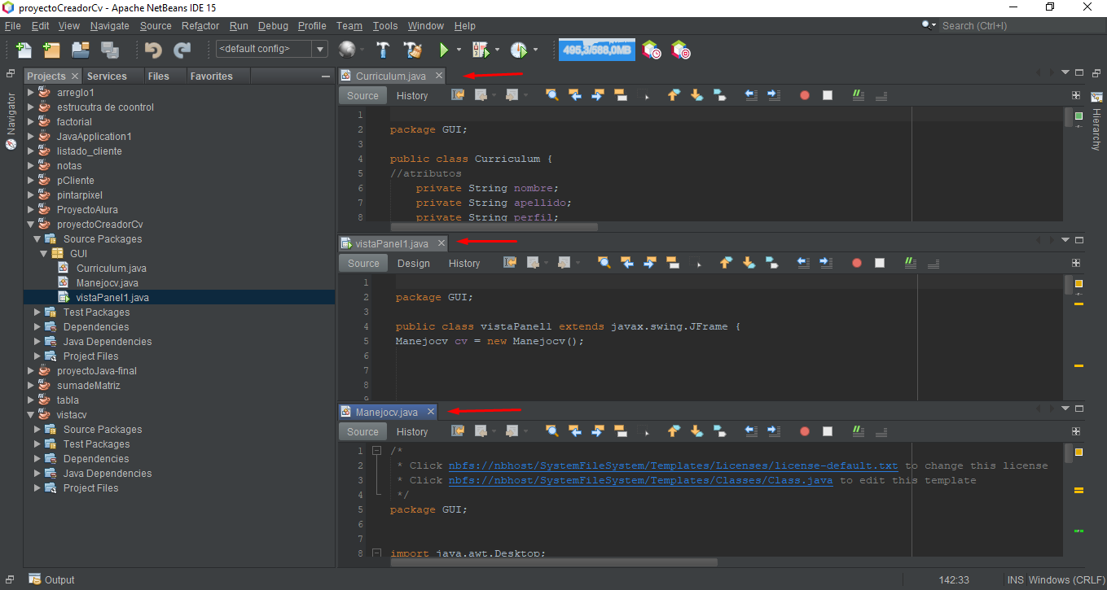
Clases
Creadas dentro del paquete GUI (por Interfaz grafica de Usuario).
vistaPanel1: que contiene el desarrollo de la interfaz grafica. Es un jFrame
Curriculum: que contiene que contiene los atributos, getter & setter.
Manejocv: que contiene una arraylist y la plantilla para crear el cv

Slide 15
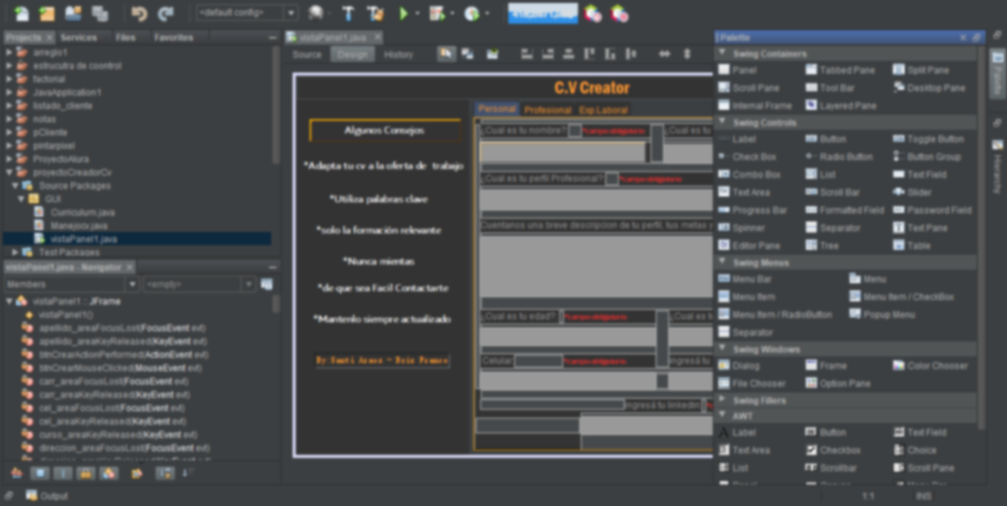
VistaPanel1.java

Slide 16
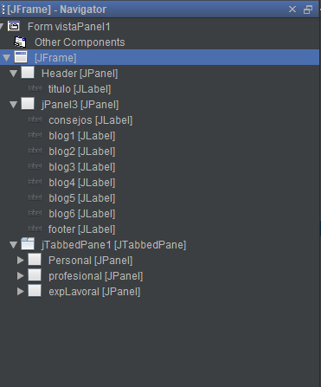
Estructura del vista
Todo es contenido por el Jframe el primero en jerarquía dentro de el (que es la ventana con opciones cerrar maximizar y minimizar), tenemos los jPanel y también en este caso los jTabbedPane

Slide 17
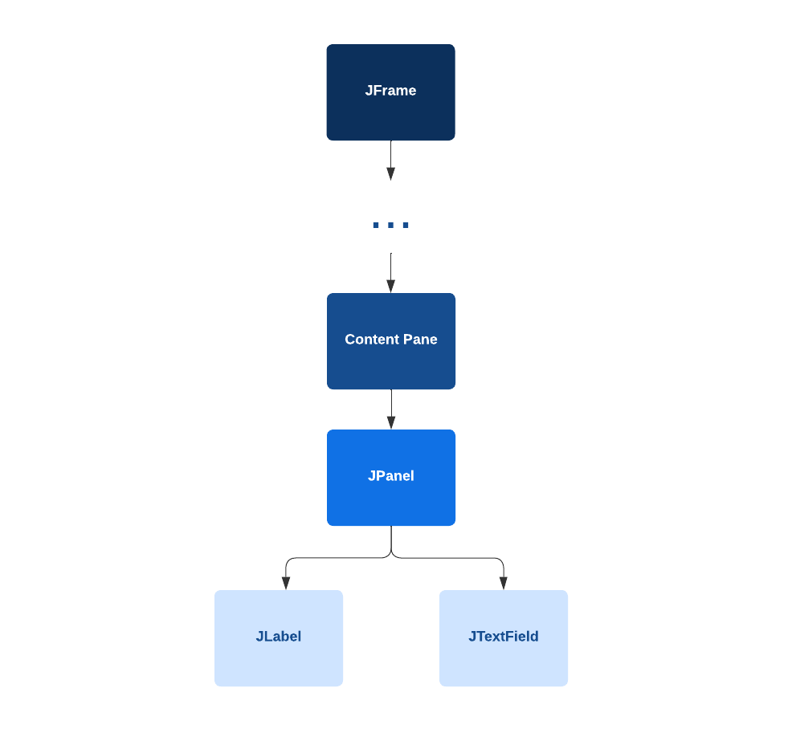
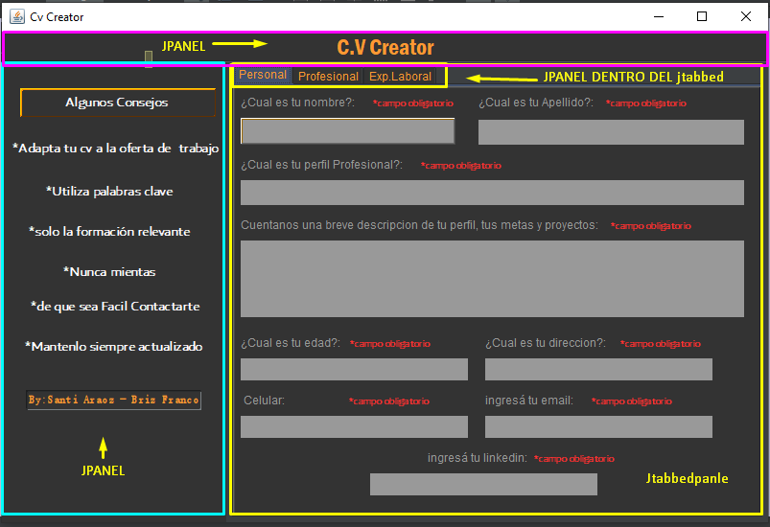
JERARQUIA

Slide 18
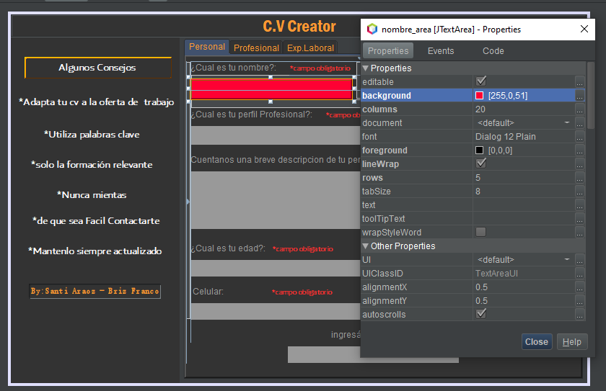
propiedades

Slide 19
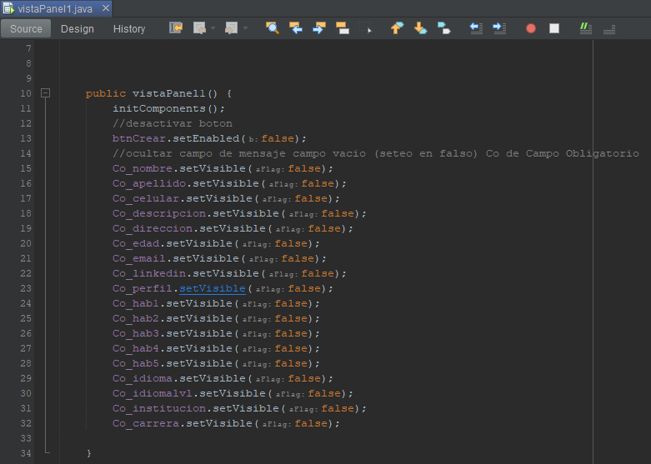
Inicialización de componentes

Slide 20
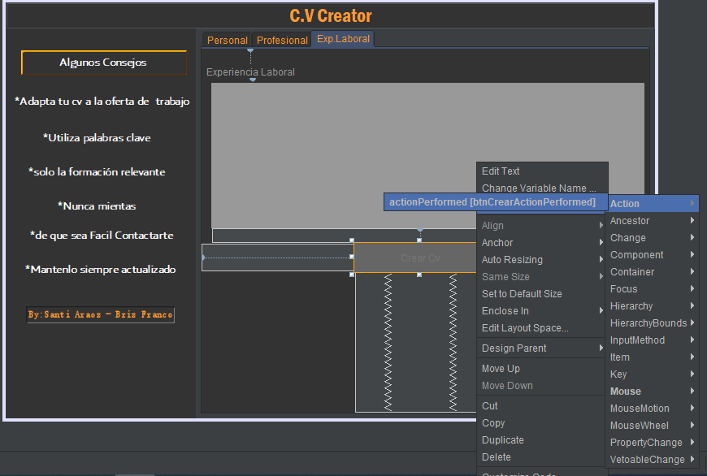
Agregamos funcionalidad al botón

Slide 21
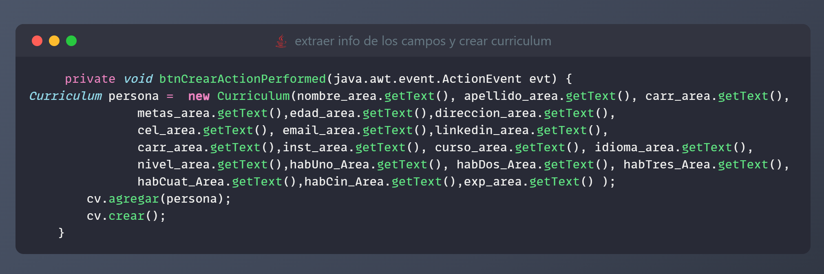

Slide 22
CURRICULUM-MANEJOCV

Slide 23
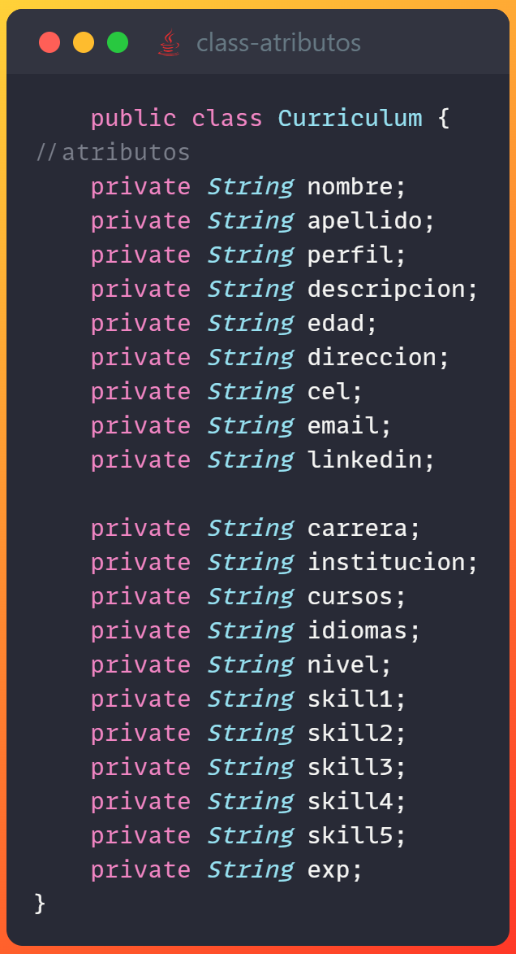
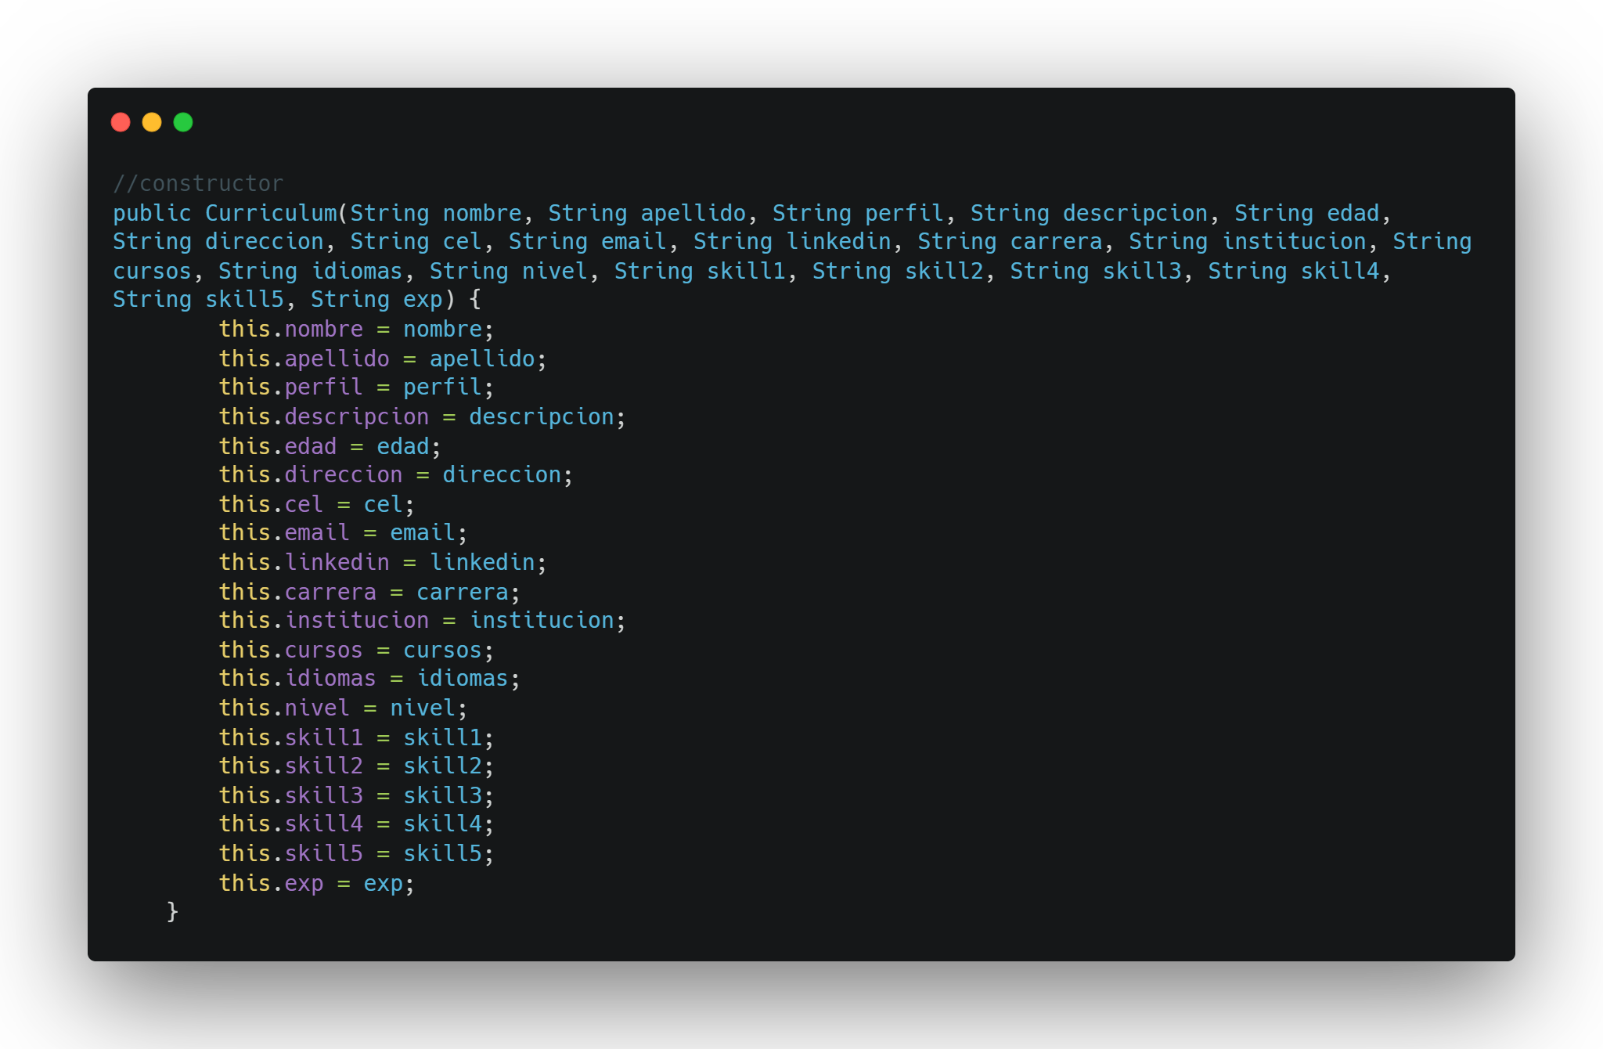
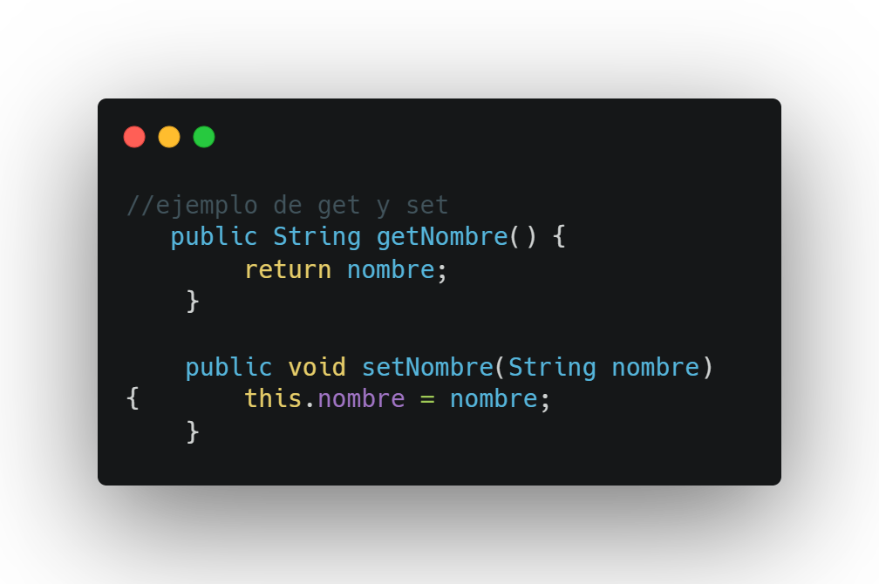
Clase curriculum

Slide 24
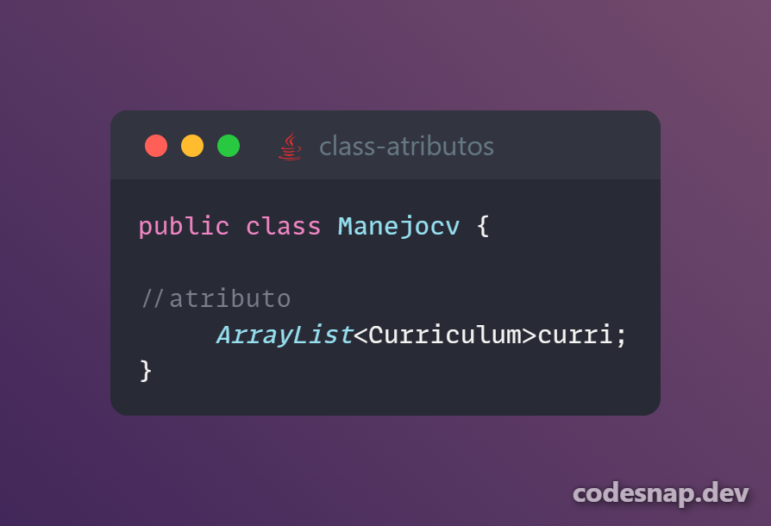
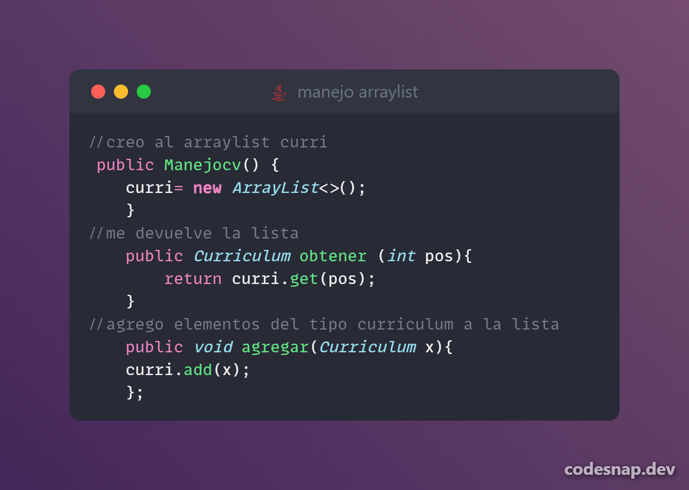
Clase manejocv

Slide 25
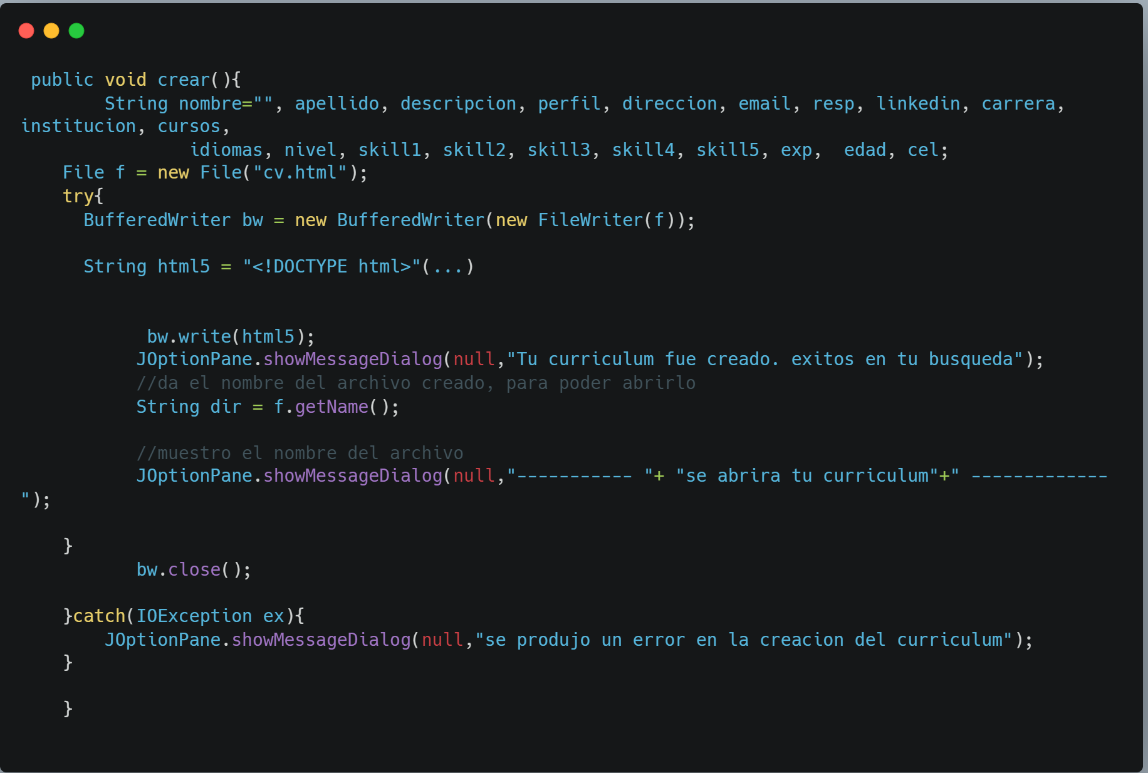
Crear()
Esta es nuestro método central, porque es aquí donde nosotros creamos el file, “cv.html” cargamos la plantilla del html5, lo escribimos. Mostramos los mensajes de creación o error con un control de excepciones

Slide 26
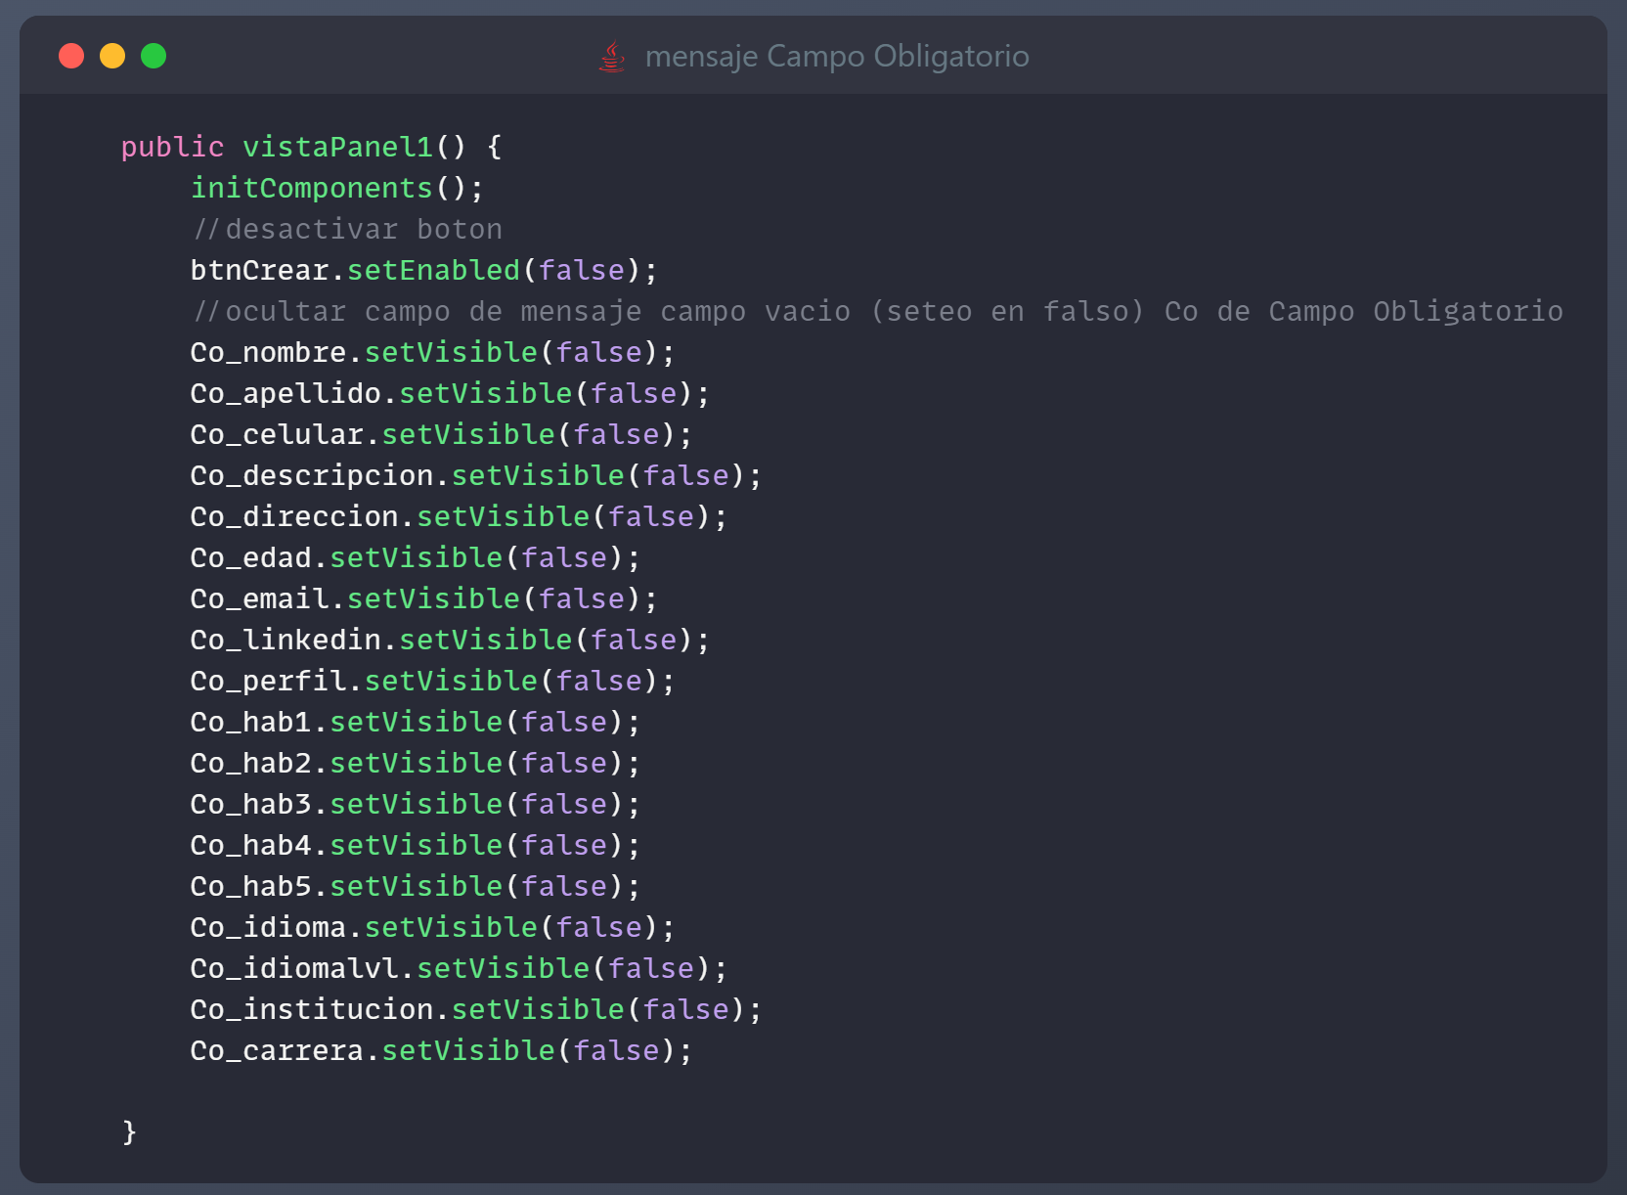
Validaciones
Activar botón-mensaje de campos obligatorio
Seteo del botón y de campo obligatorio en falso

Slide 27
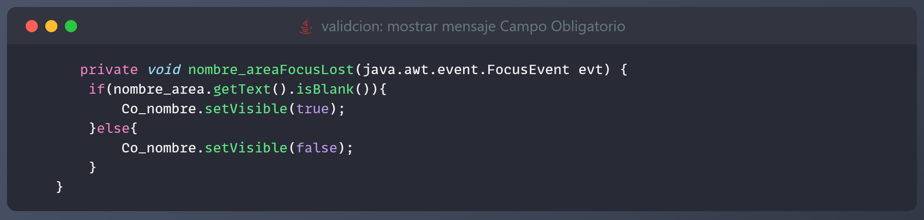
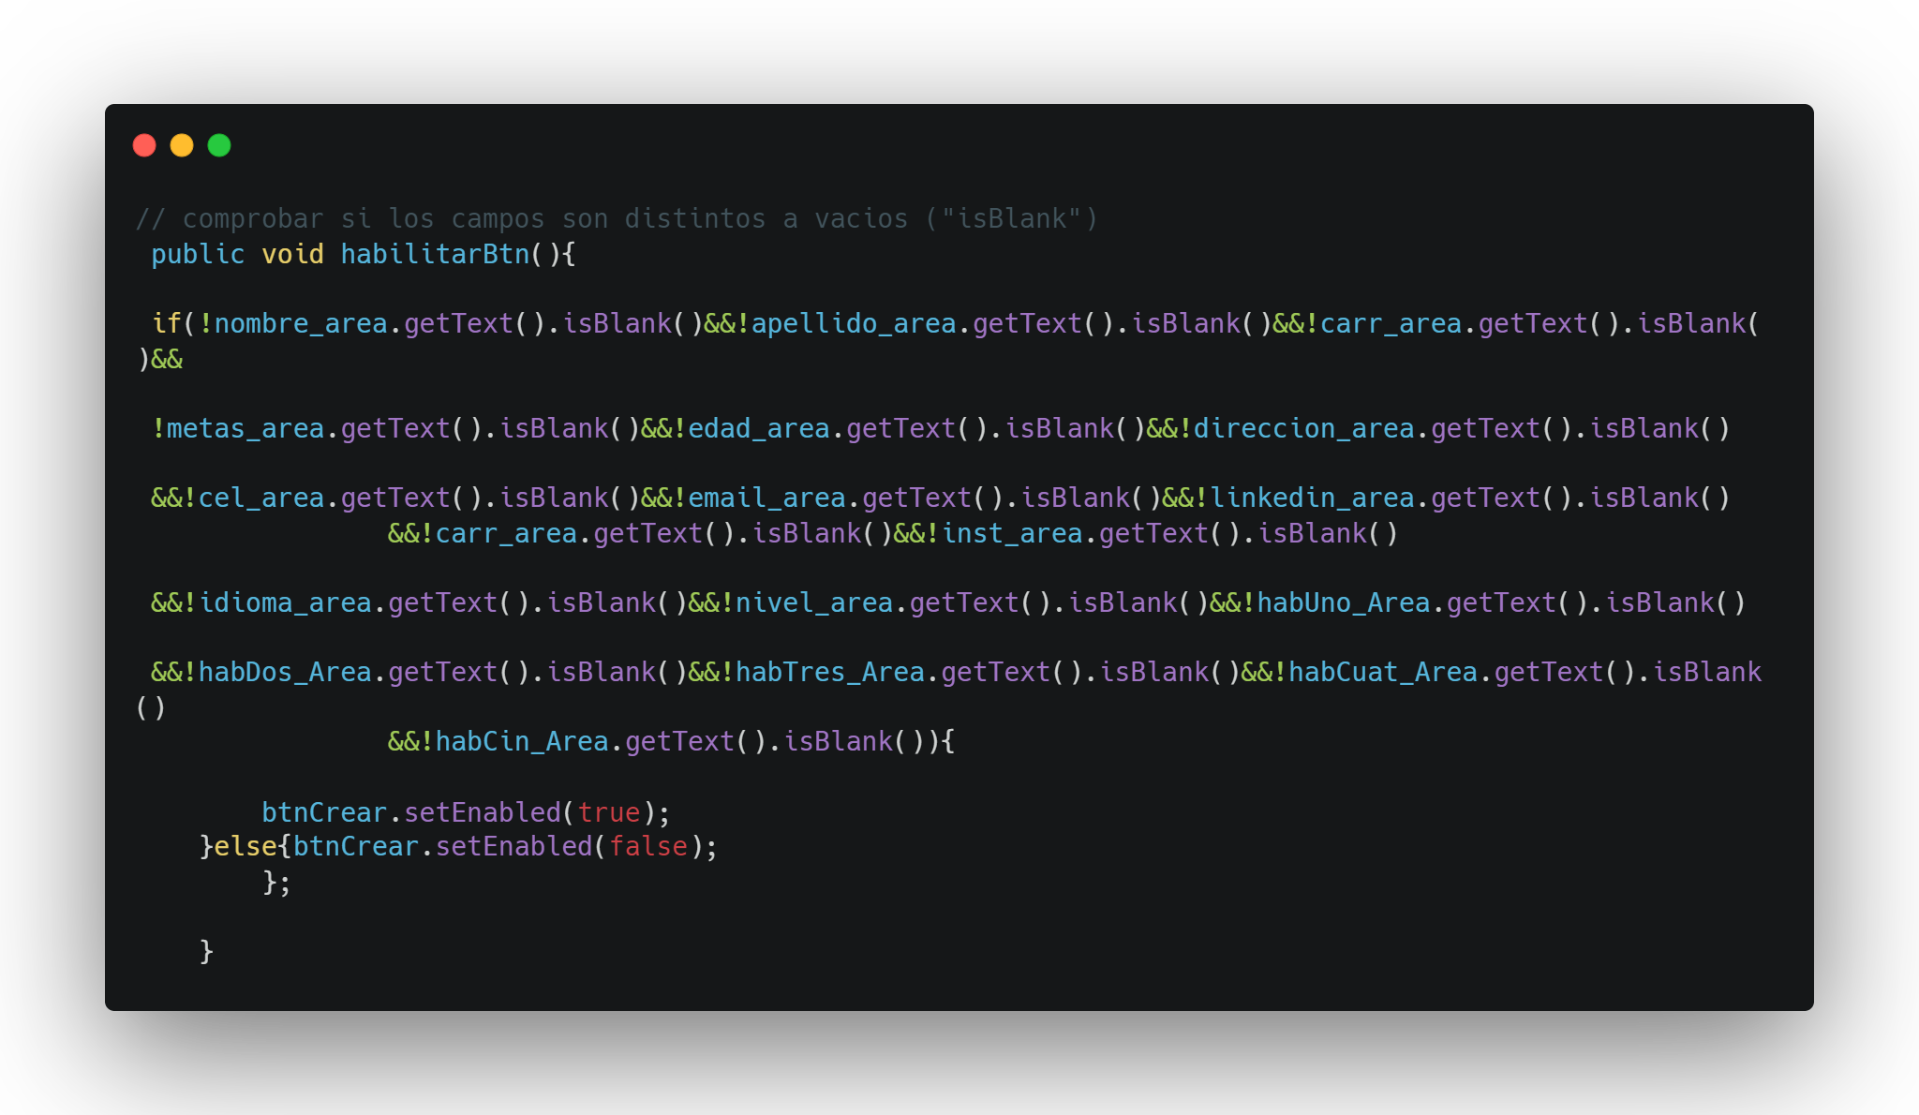
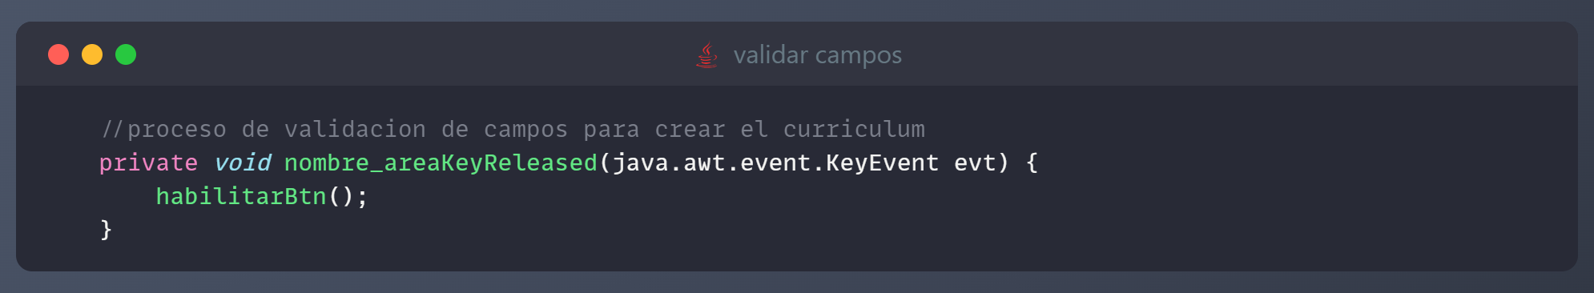
Cuando se pierda el foco, si el campo esta en blanco, se muestra el mensaje, sino seguirá oculto
Se crea una función, que no retorna valor, con una estructura condicional pregunto si, n-textArea devuelve un texto distinto a blanco habilito el botón, sino sigue sin poder oprimirse
Voy aplicando la función en como un evento en cada textArea

Slide 28
04
No estamos convencidos que esta es la versión final del proyecto, sino apenas la 1.0.0
Fue un proceso de mucho aprender de ver videos leer foros y documentación para lograr presentar hoy el proyecto.
Quedamos con ganas de seguir implementando nuevas funcionalidades, como ser la foto o un panel de usuarios donde este el histórico de los cvs creados.
Conclusión

Slide 29

MUCHAS GRACIAS
Santi Araoz Daniel E

